Slide 1
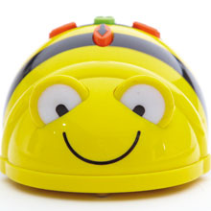

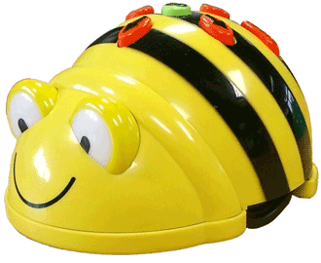
PROGETTO
“GeoGiocando”
Percorso “Spazio in gioco”
ATTIVITA’ CON IL BEE-BOT
CLASSE 3^B MARCONI
DOCENTI
CASARINI Antonella
ANZOVINO Annassunta

Slide 2
OBIETTIVI
Conoscere l’artefatto: Bee-bot;
Osservare, descrivere l’artefatto e formulare ipotesi:
  Cos’è?
  Com’è fatto?
  Cosa fa?
  Perché lo fa?
Formulare e verificare ipotesi sul funzionamento dell’artefatto.
Localizzare oggetti in uno spazio.
Orientarsi nello spazio secondo indicazioni: visualizzare e progettare percorsi nello spazio.
Orientare oggetti nello spazio secondo indicazioni.
Fornire indicazioni per effettuare percorsi sul piano quadrettato (cartesiano).

Slide 3
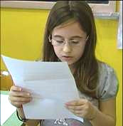
LETTERA DELLO SCIENZIATO

Slide 4
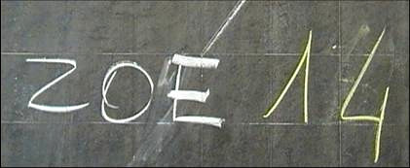
DARE UN NOME ALL’APE ROBOT

Slide 5
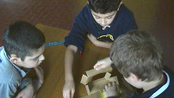
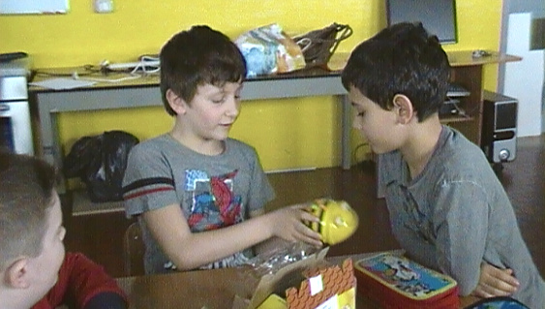
COS’E’?
E’ UN’APE ROBOT!

Slide 6
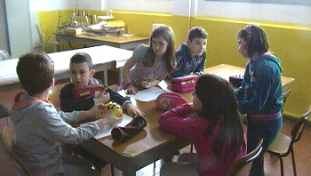
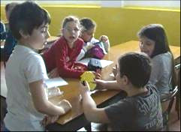
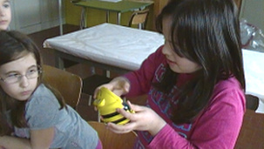
COME E’ FATTO?
HA UN GANCETTO!
E’ DI PLASTICA DURA!
E’ GIALLA E NERA!
HA DEI PULSANTI!
HA DUE OCCHI E UNA BOCCA!
CI SI POSSONO METTERE LE PILE!

Slide 7
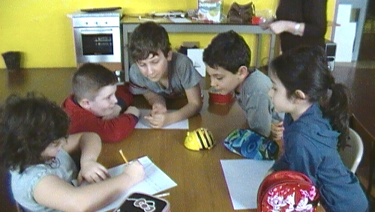
…IPOTESI DEI BAMBINI

Slide 8
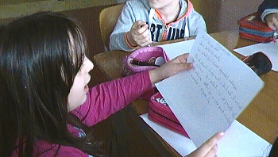
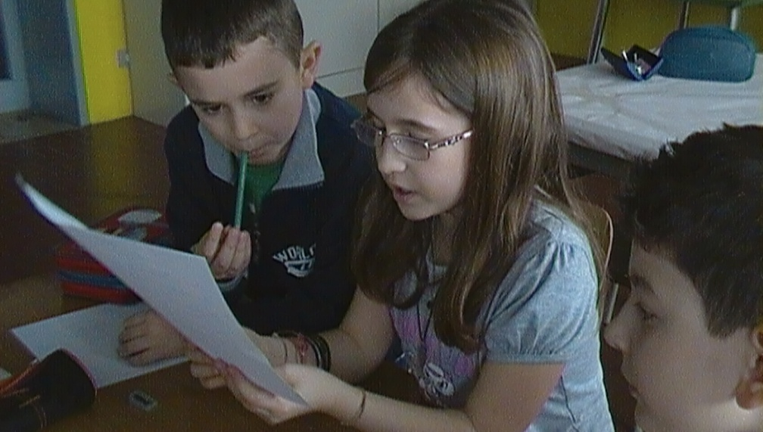
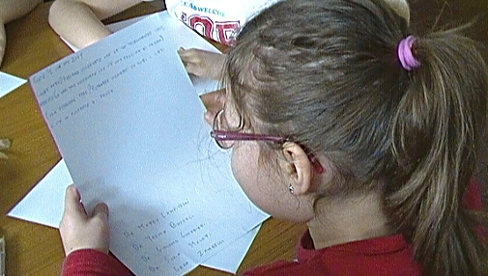
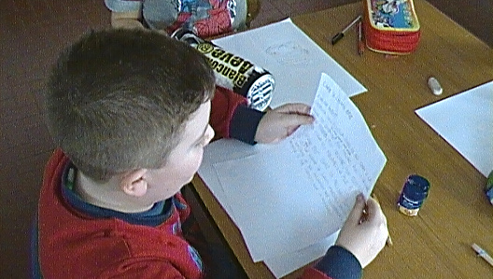
I BAMBINI LEGGONO LE LORO IPOTESI
CON LE FRECCE POTREBBE ANDARE AVANTI, INDIETRO, A DESTRA E A SINISTRA…
GO
POTREBBE CURVARE, FERMARSI E TRAINARE…
CLEAR
PAUSE
POTREBBE PARLARE…
POTREBBE MUOVERSI DA TUTTI I LATI E FARE RUMORE…

Slide 9
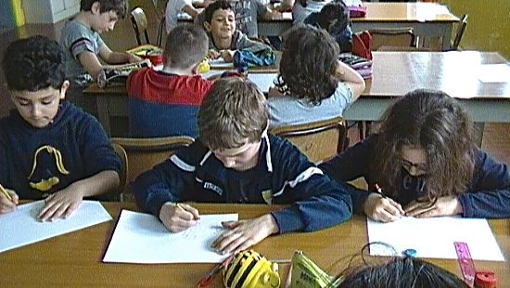
I BAMBINI DISEGNANO LA LORO NUOVA “COMPAGNA”

Slide 10
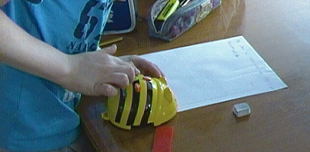
I BAMBINI PRENDONO LE MISURE!
QUANTO MISURA IL PASSO DI ZOE?
15 CENTIMETRI!

Slide 11
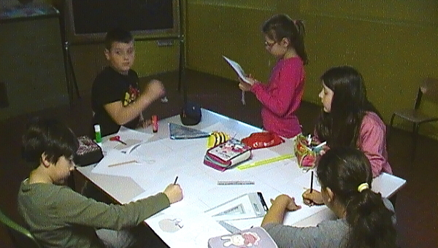
I BAMBINI REALIZZANO I MONDI PER ZOE

Slide 12
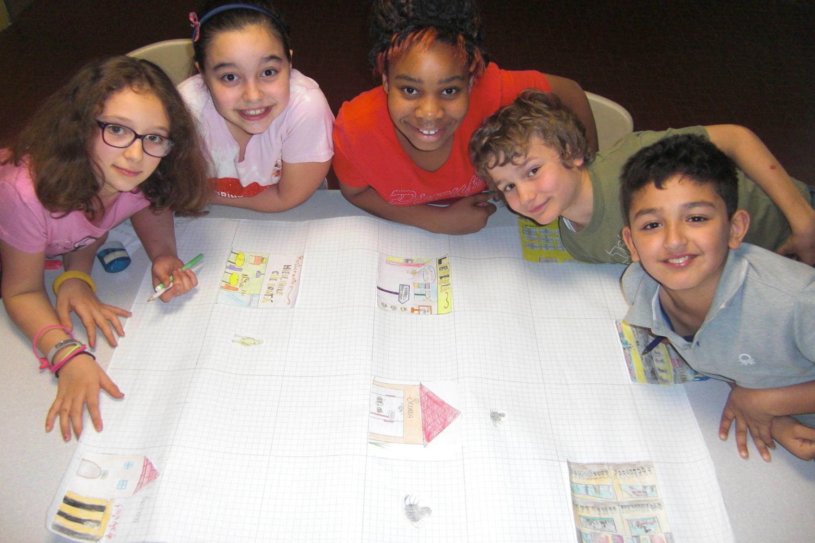
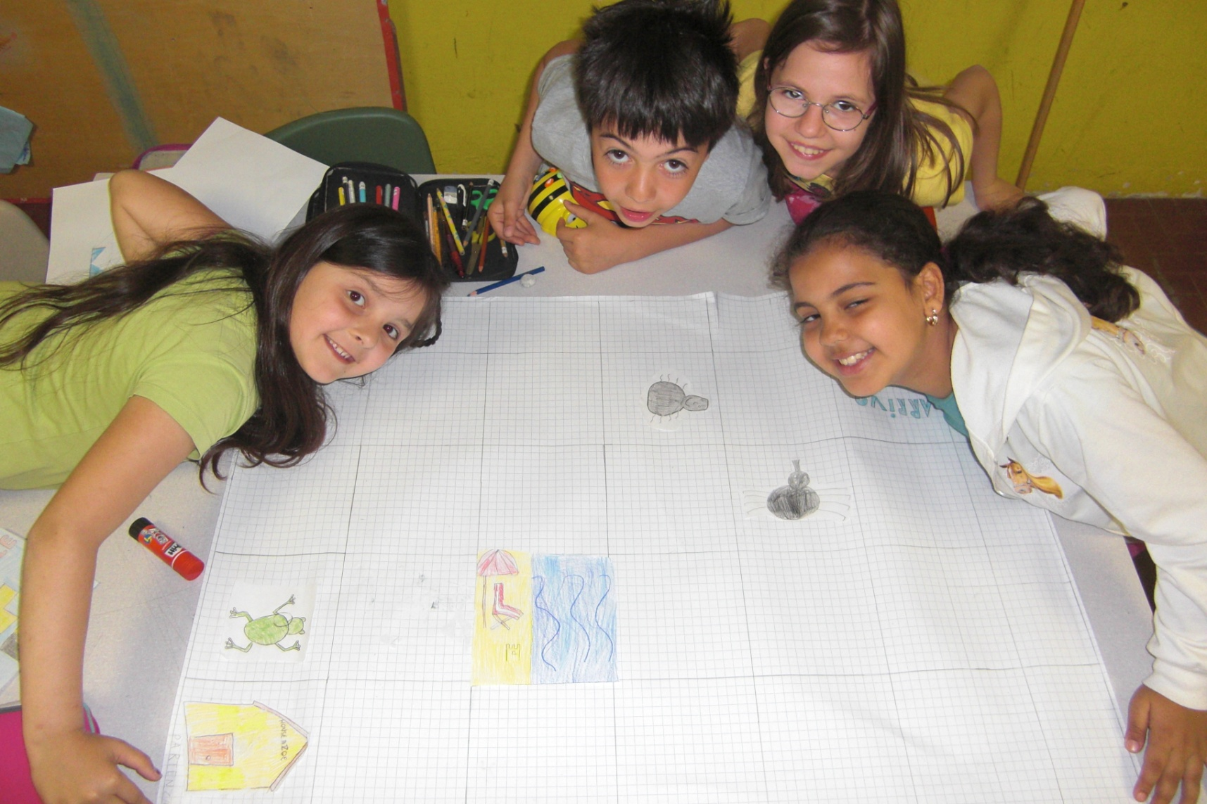
I BAMBINI SPERIMENTANO CON ZOE I PERCORSI NEI MONDI
CIAO ZOE

